Slide 1
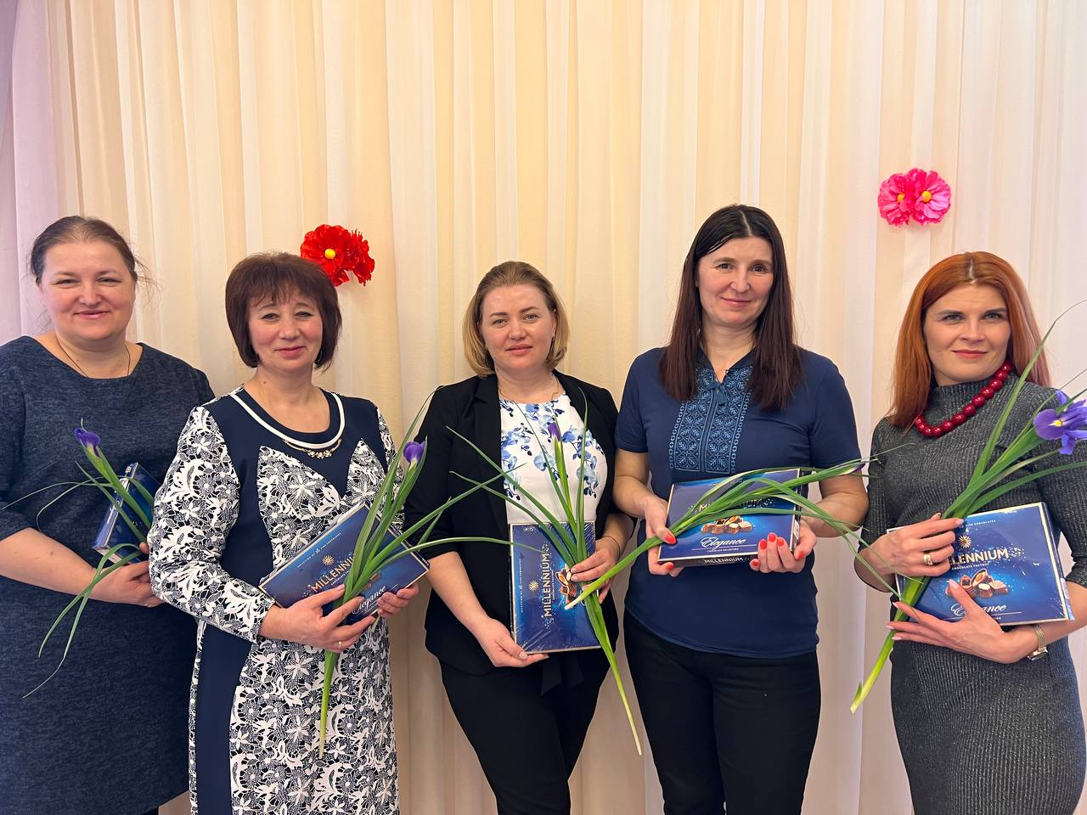
Вас вітає профспілковий комітет
«Яблучка»

Slide 2
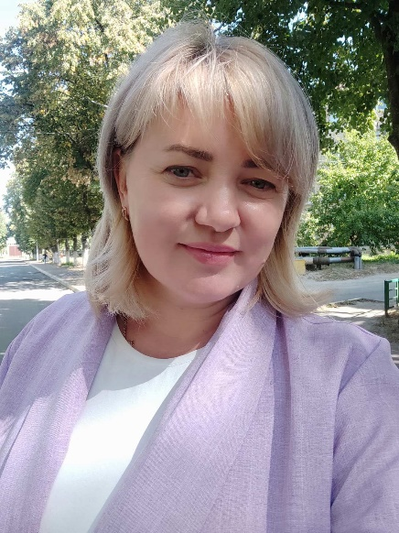
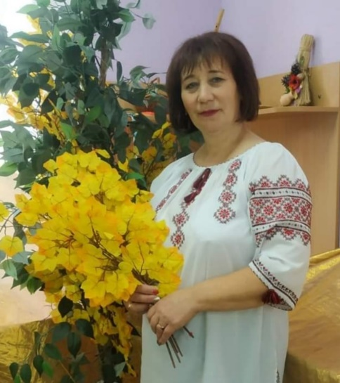
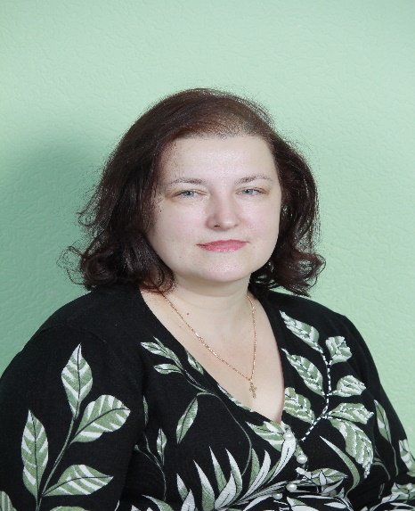
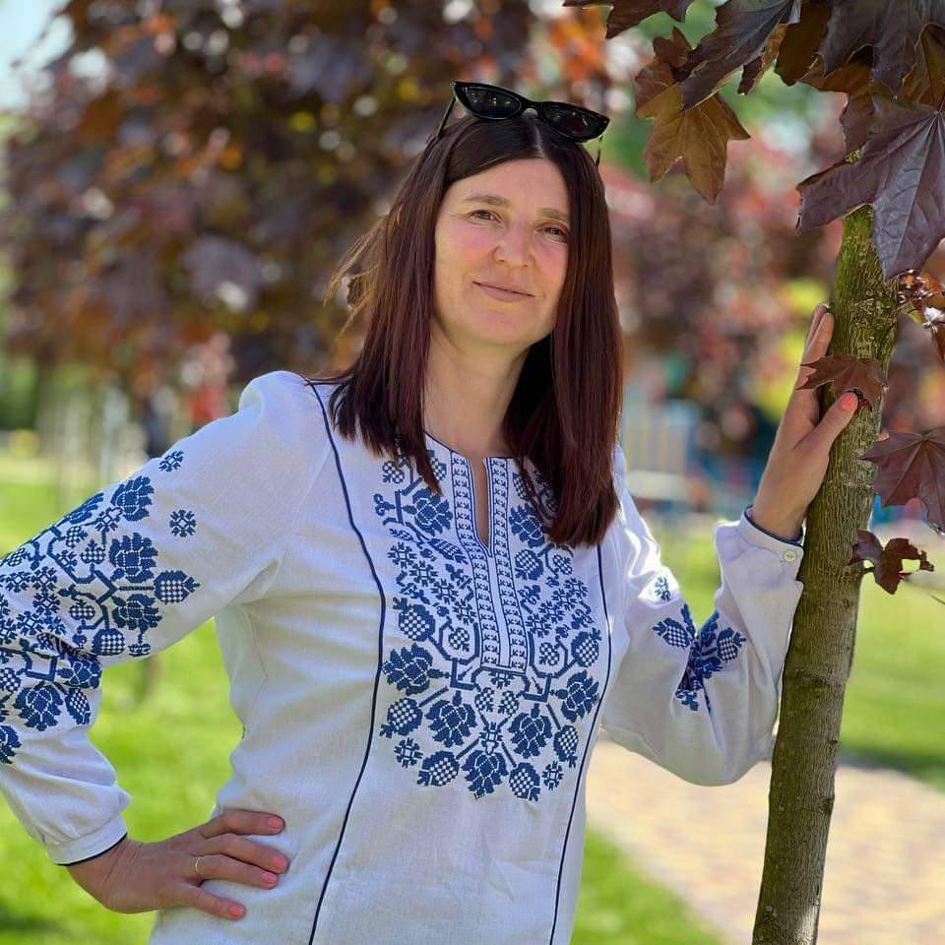
Профгрупа закладу
Галина Шевчук
Секретар
Ірина Ярова
Голова ПК
Наталія Земляк
Фінансист
Культурний
сектор
Оксана Омельчук
Алла Бренгауз

Slide 4
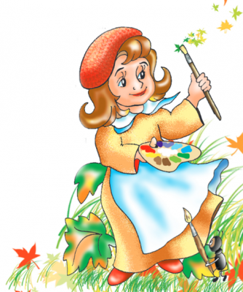
Права членів профспілки
Отримувати з профспілкового бюджету грошову допомогу на:
ювілей жінки 50 та 55 років
чоловіки 50 та 60 років;
привітання на свята;
лікування;
- поховання.

Slide 5
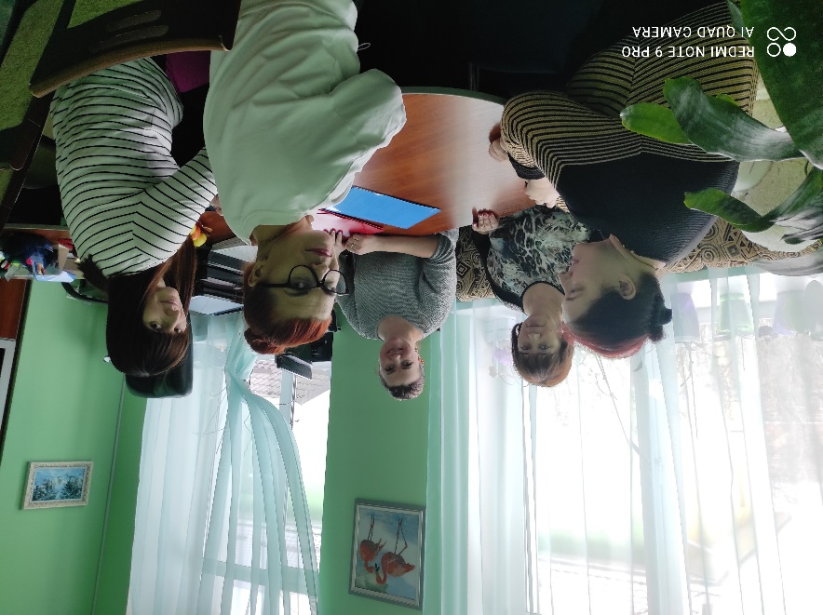
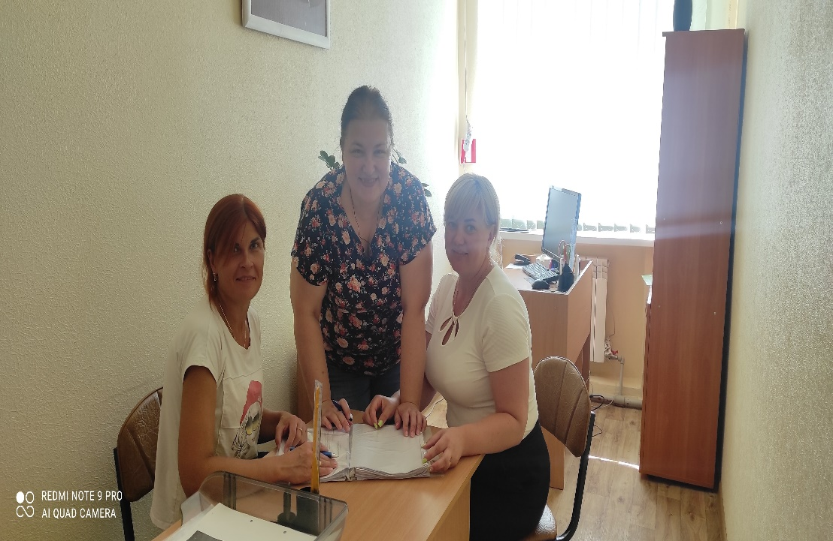
Робота профспілки ЗДО за 2023 рік
Активно працюємо
та запроваджуємо
нові та цікаві ідеї.

Slide 6
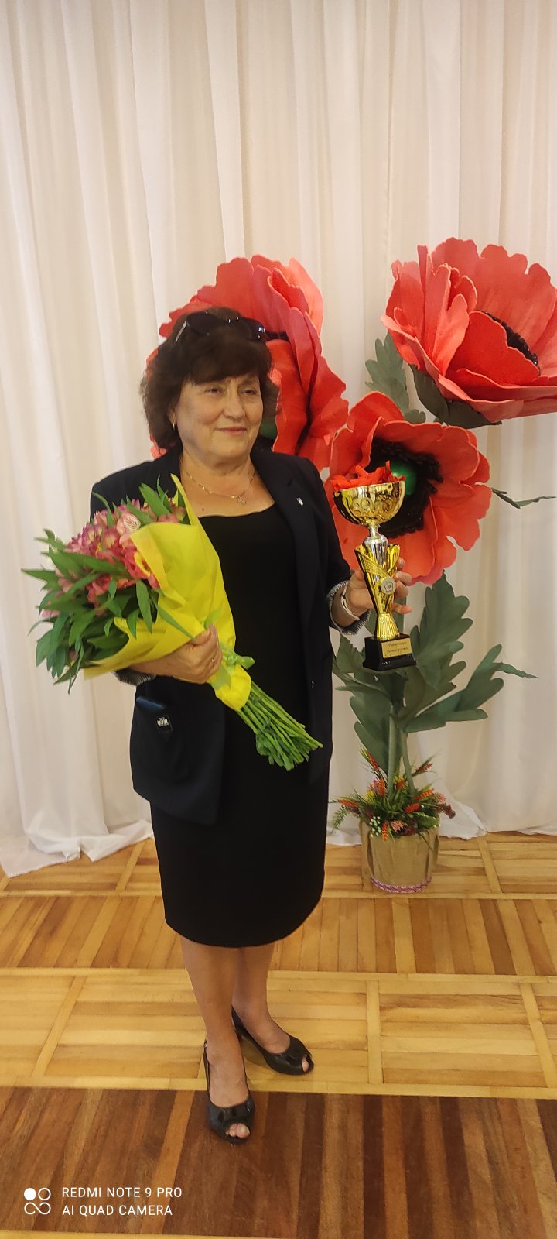
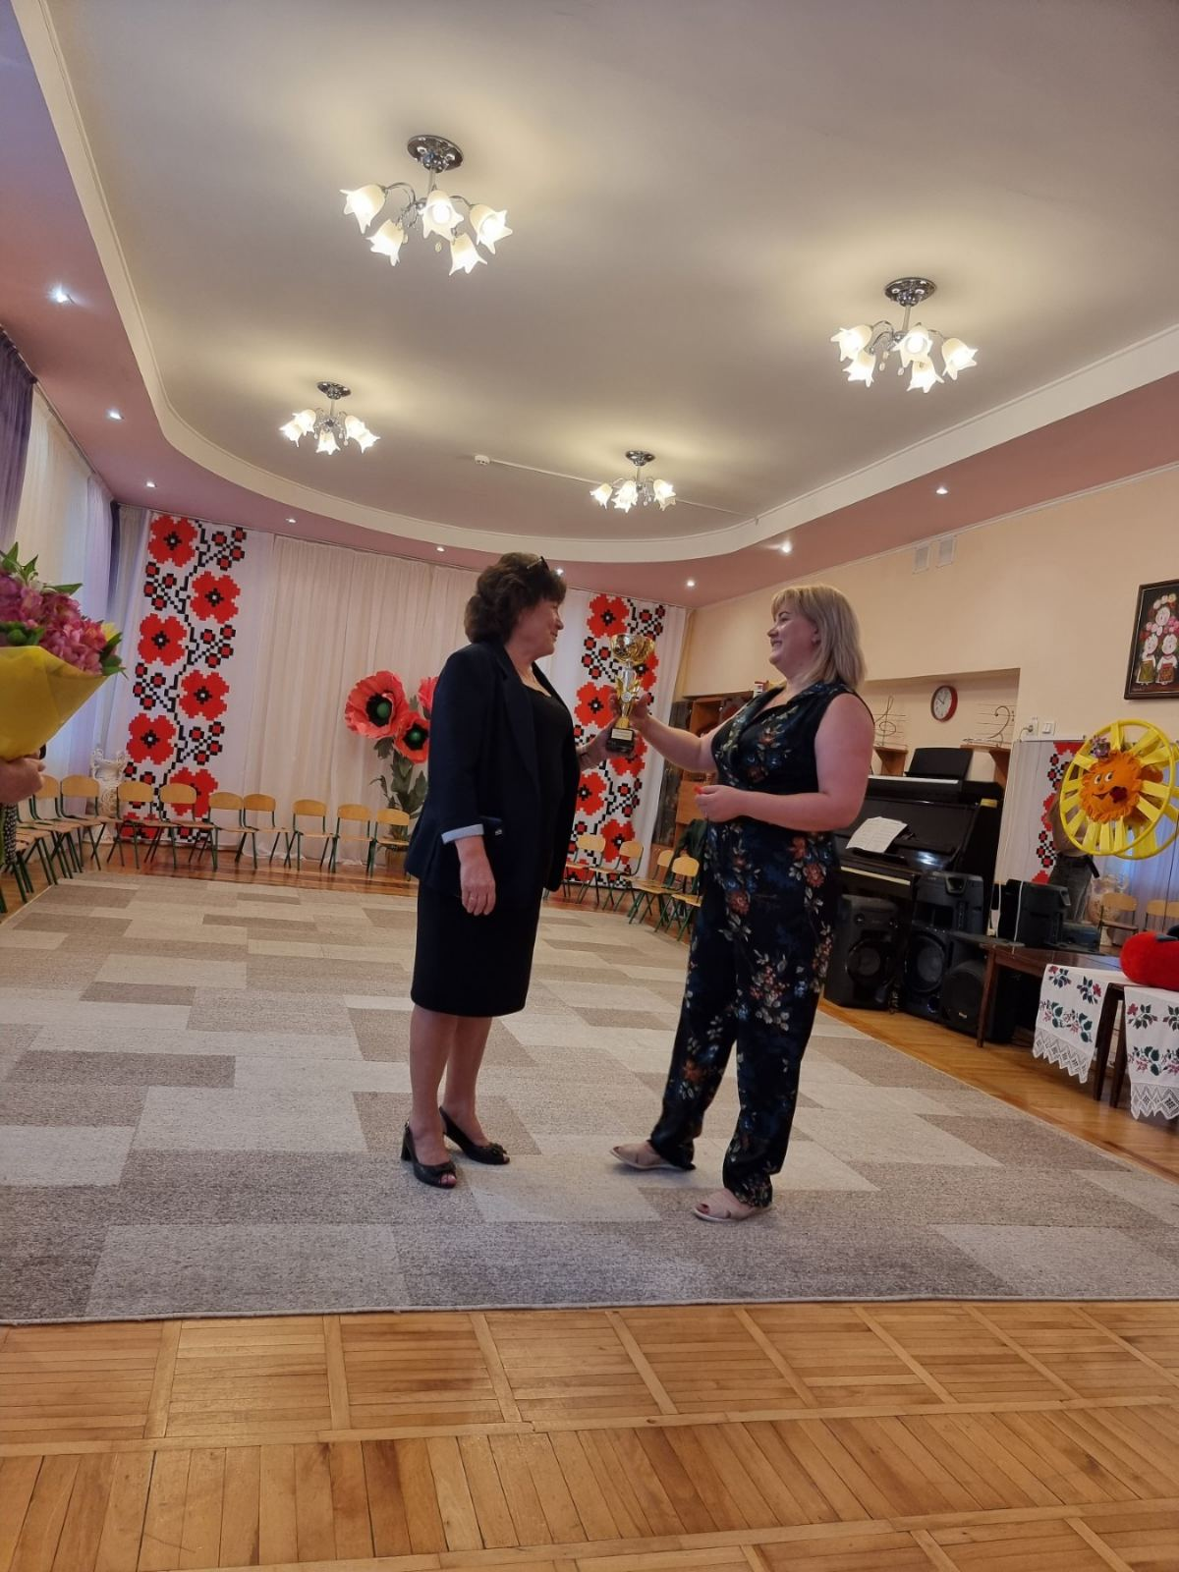
Привітання з ювілейною датою на посаді керівника.

Slide 7
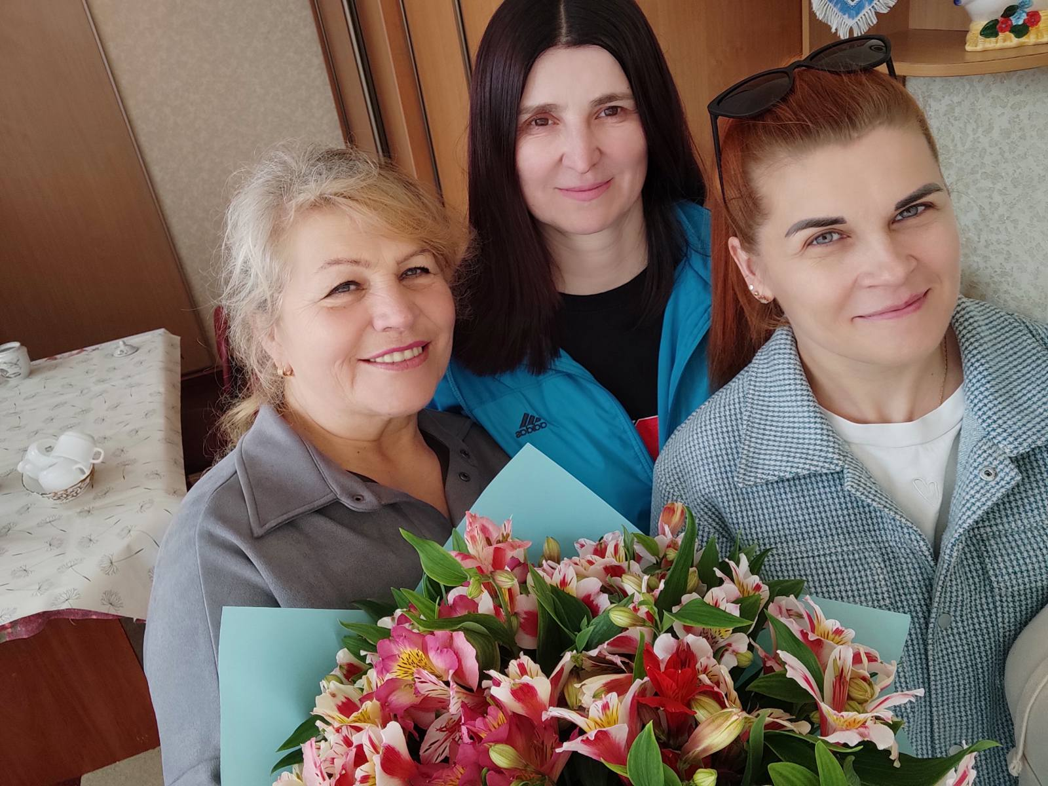
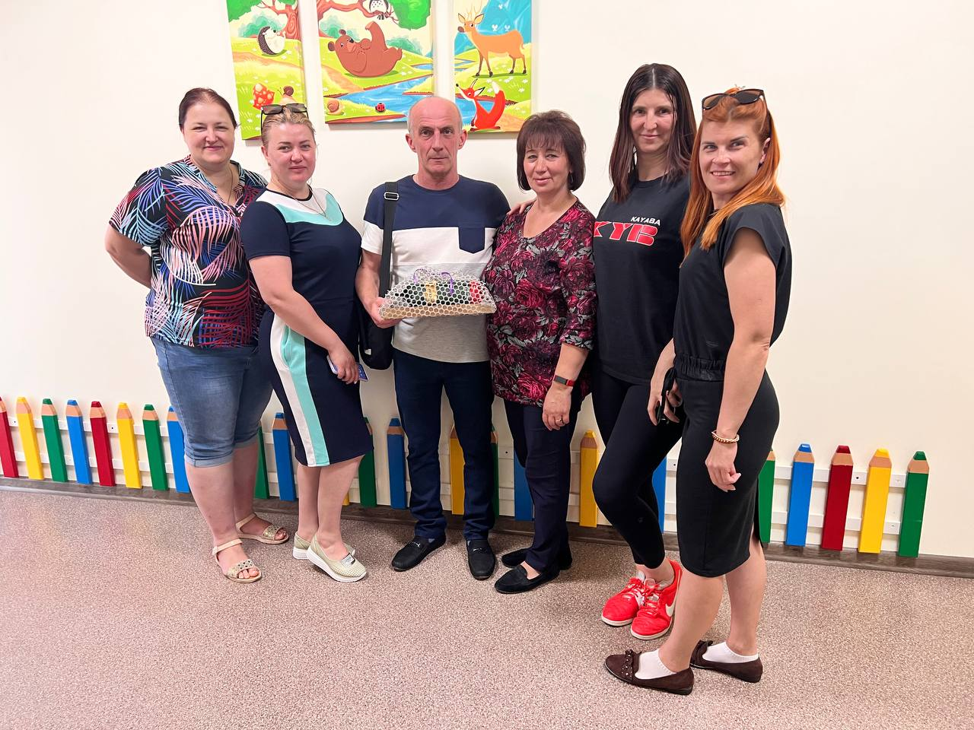
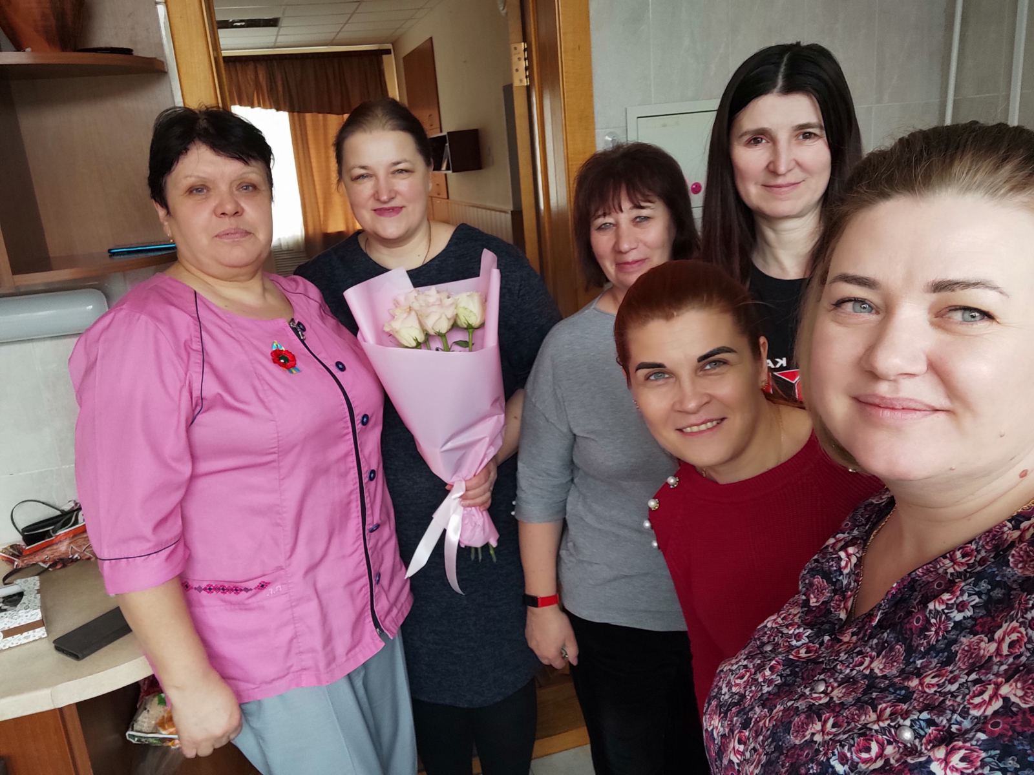
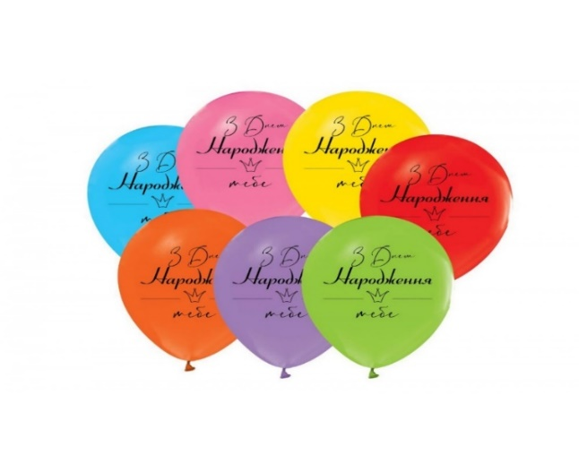
Привітання ювілярів.

Slide 8
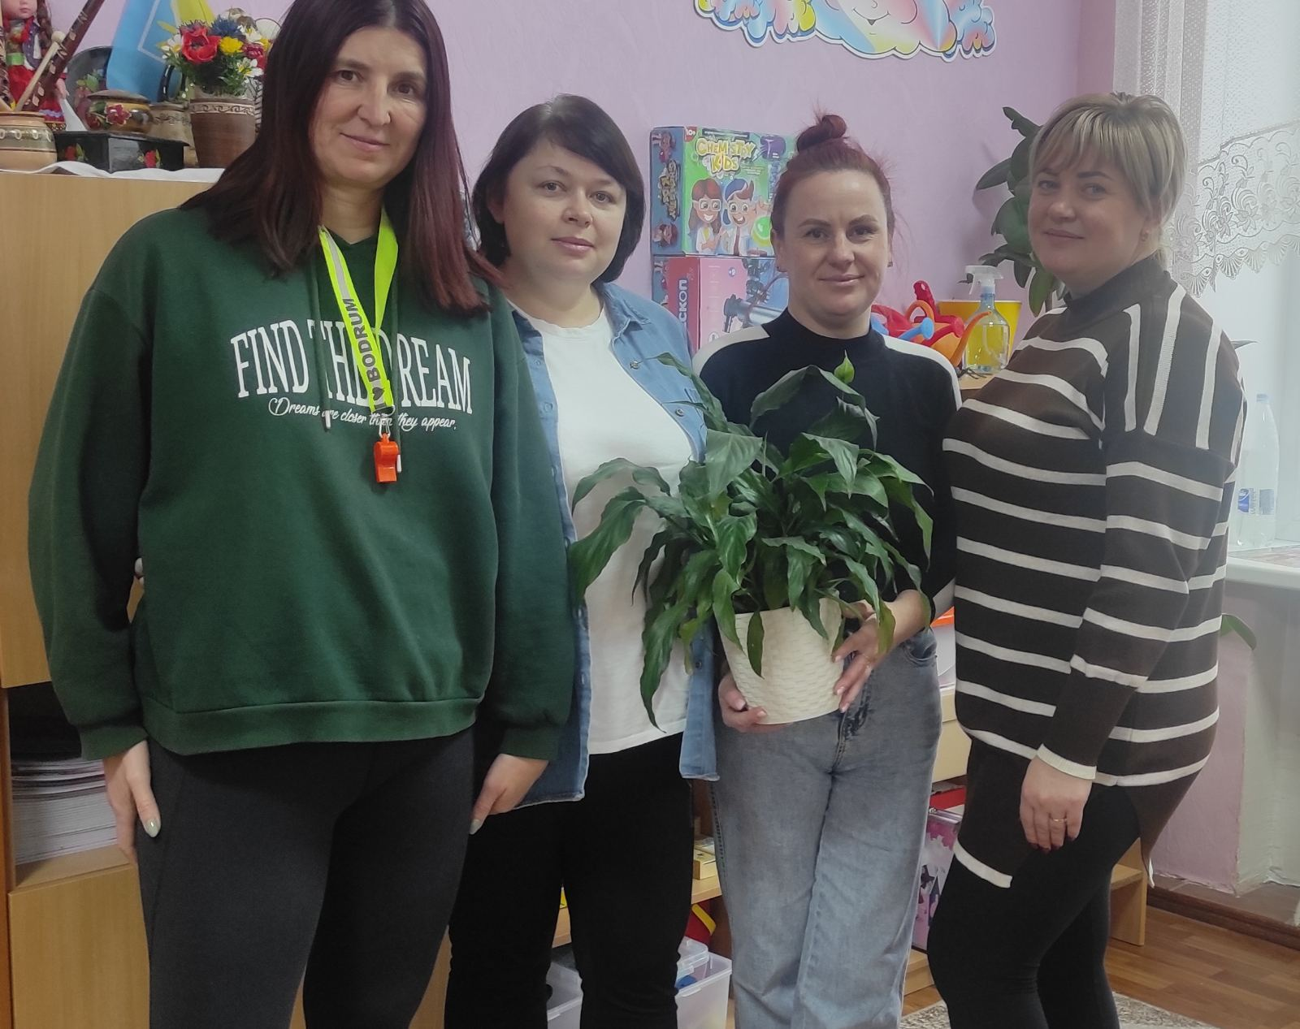
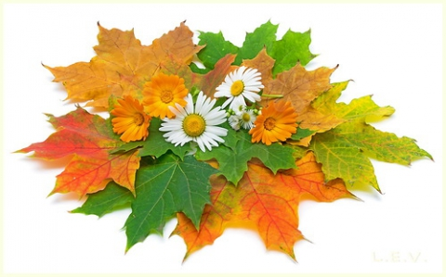
Привітання ювілярів.

Slide 9
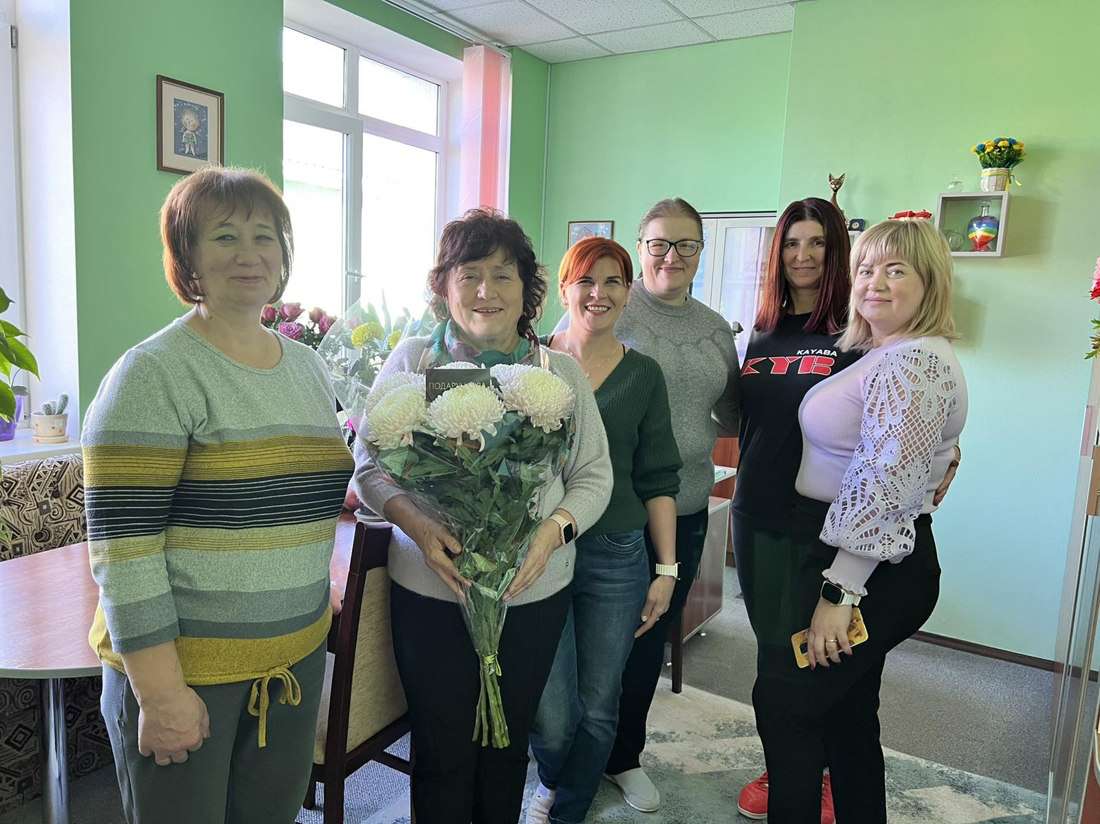
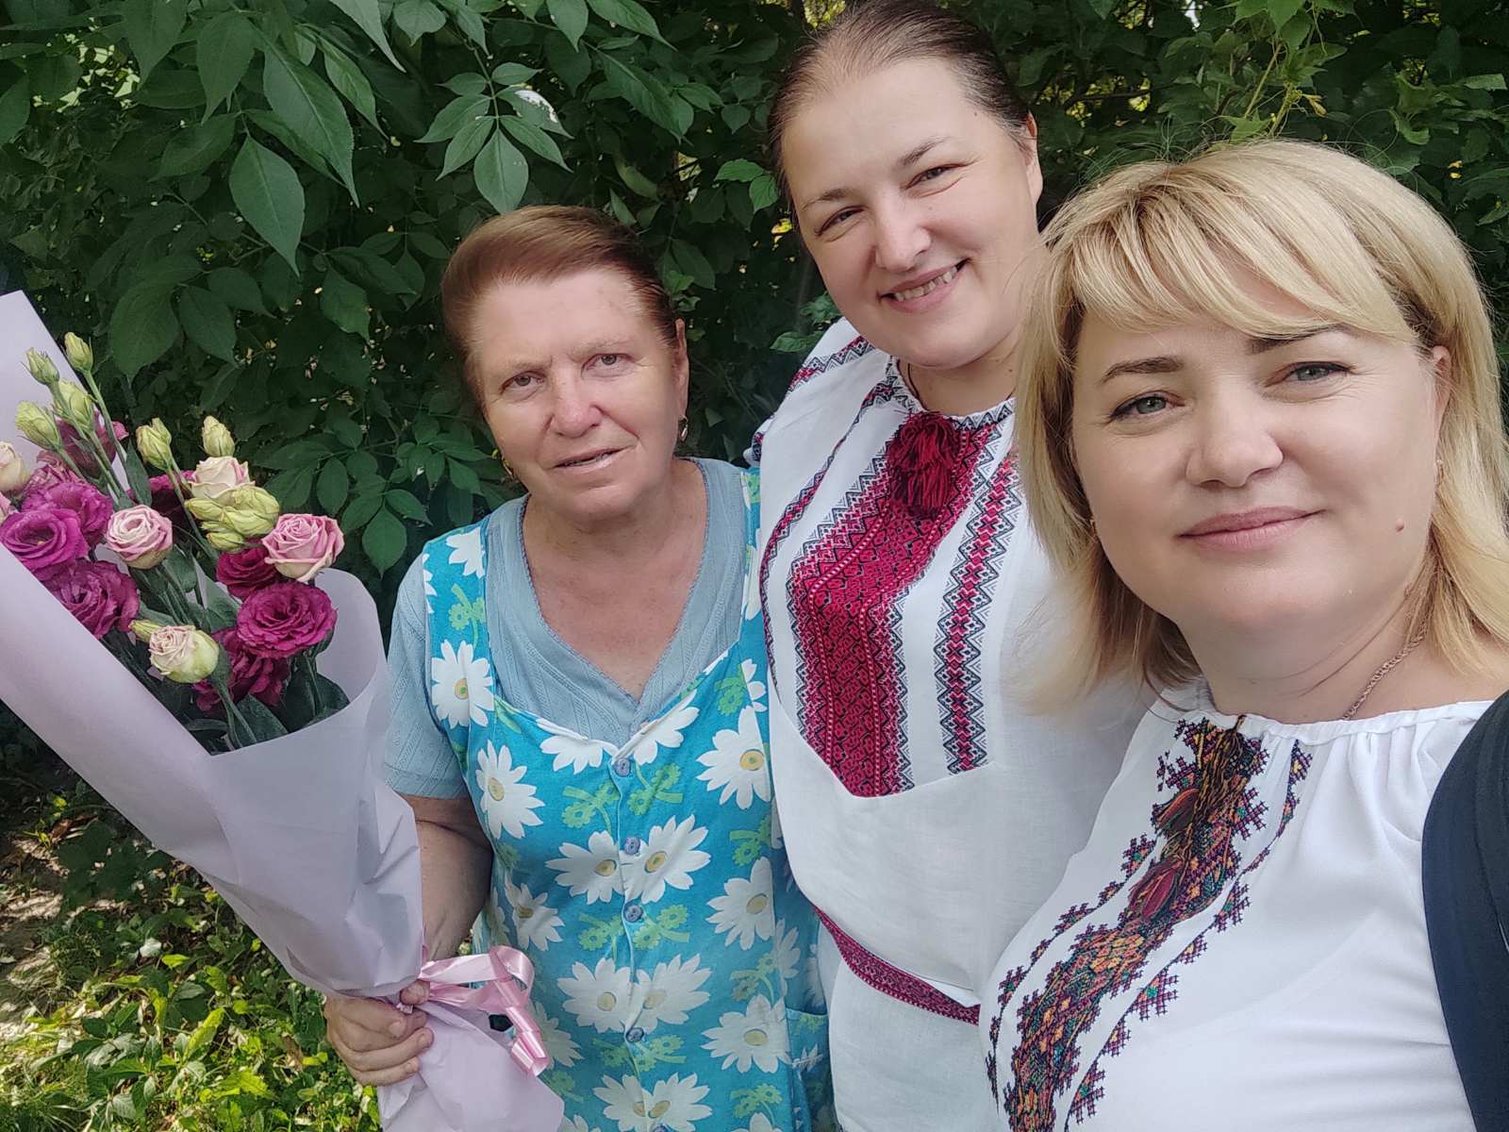
Привітання з днем народження.

Slide 10
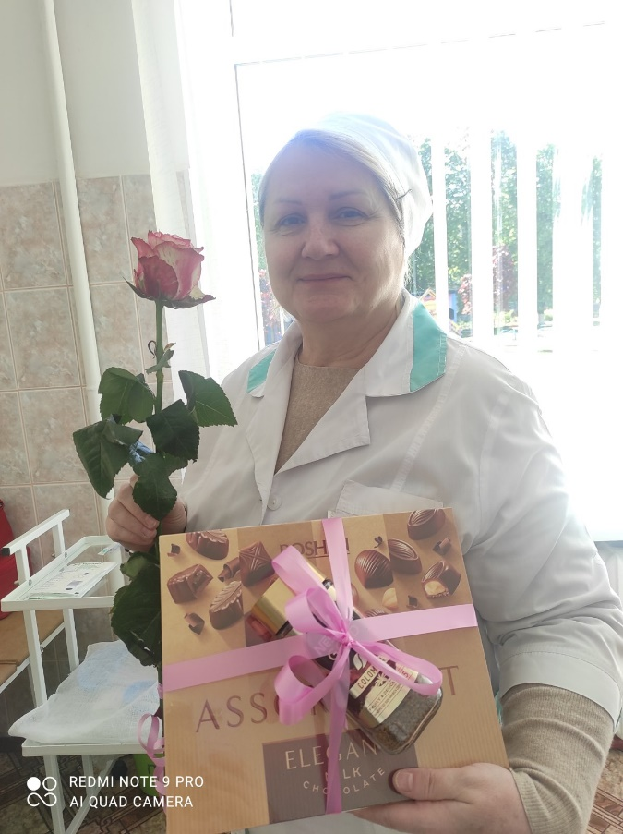
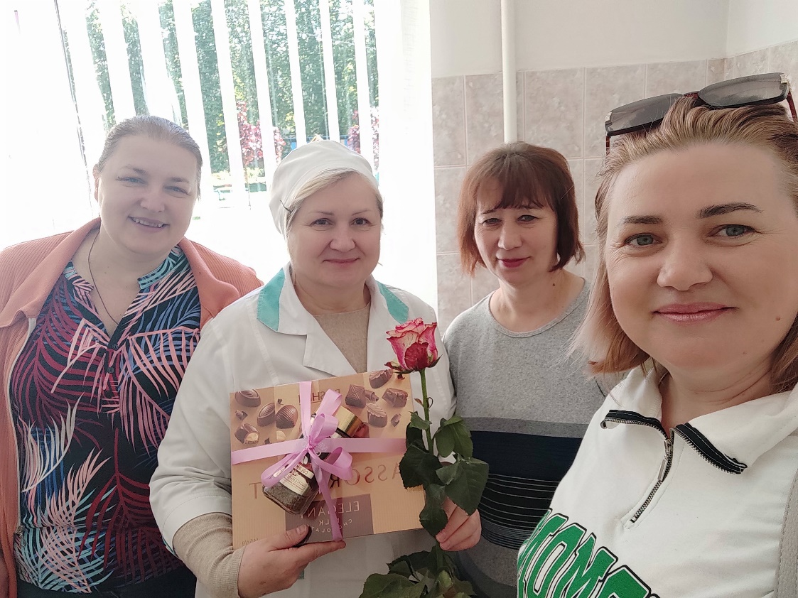
Привітання з професійним святом
«День медика»

Slide 11
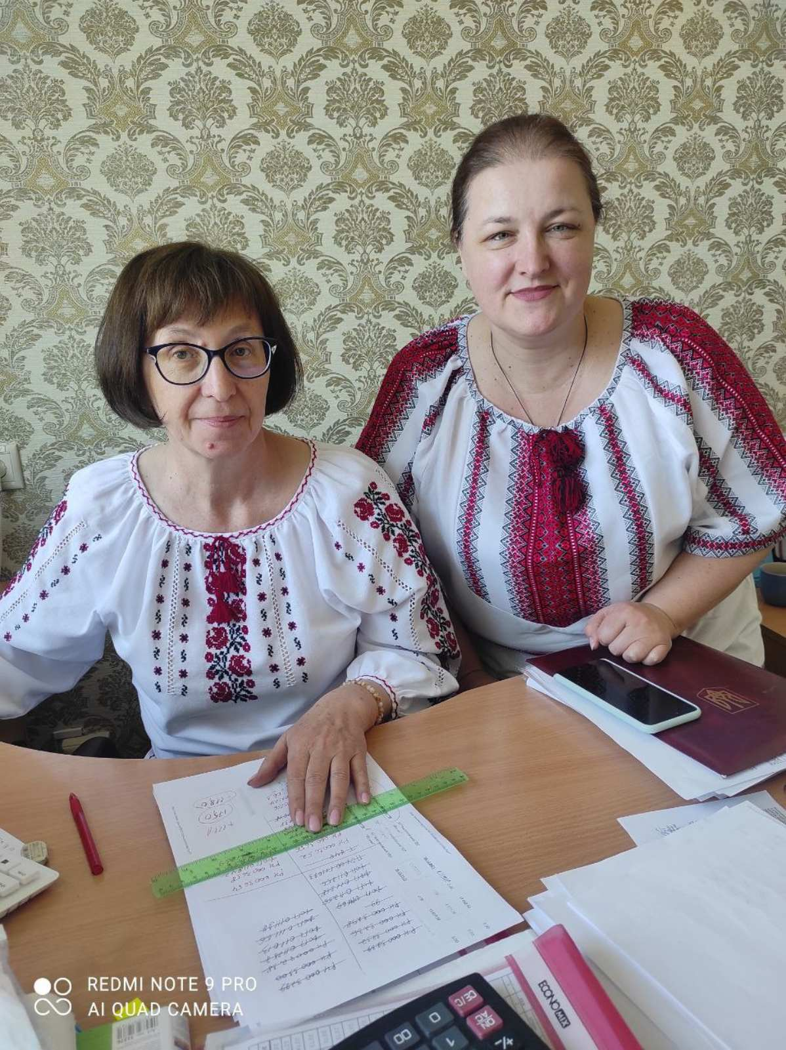
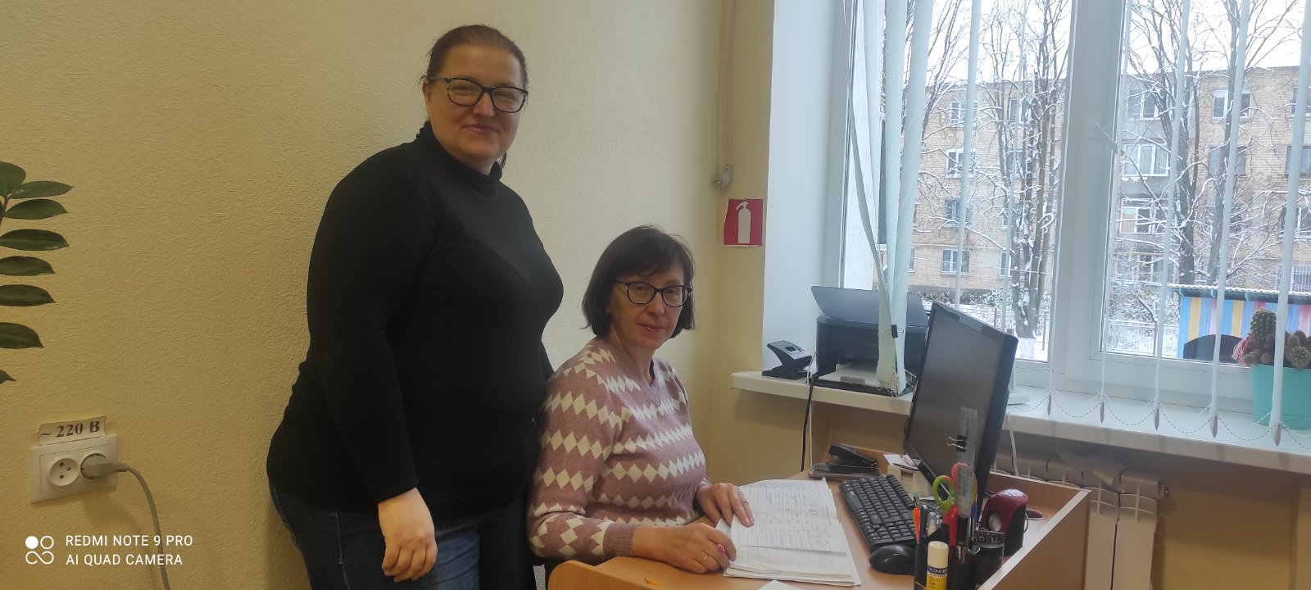
Привітання з професійним святом
«День бухгалтера»

Slide 12
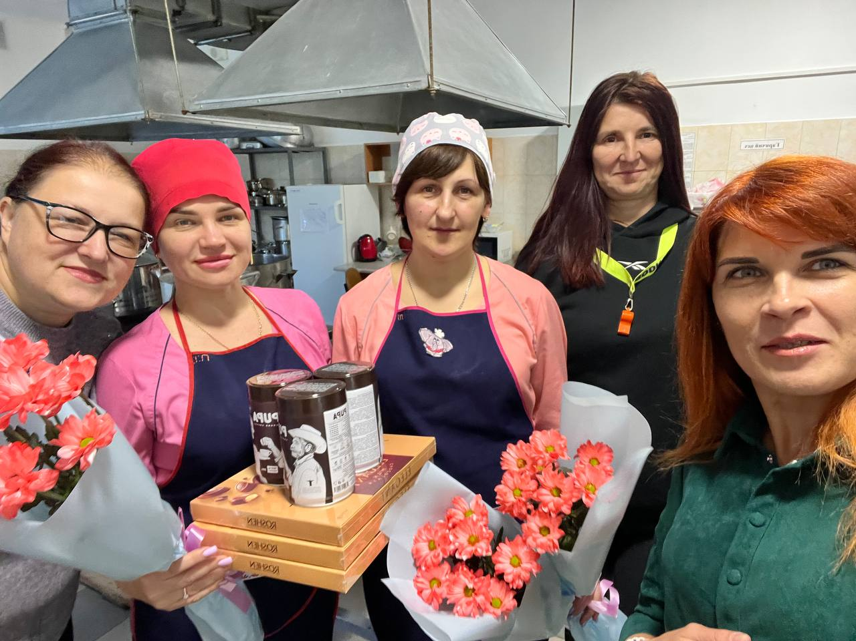
Привітання з професійним святом
«День кухаря»

Slide 13
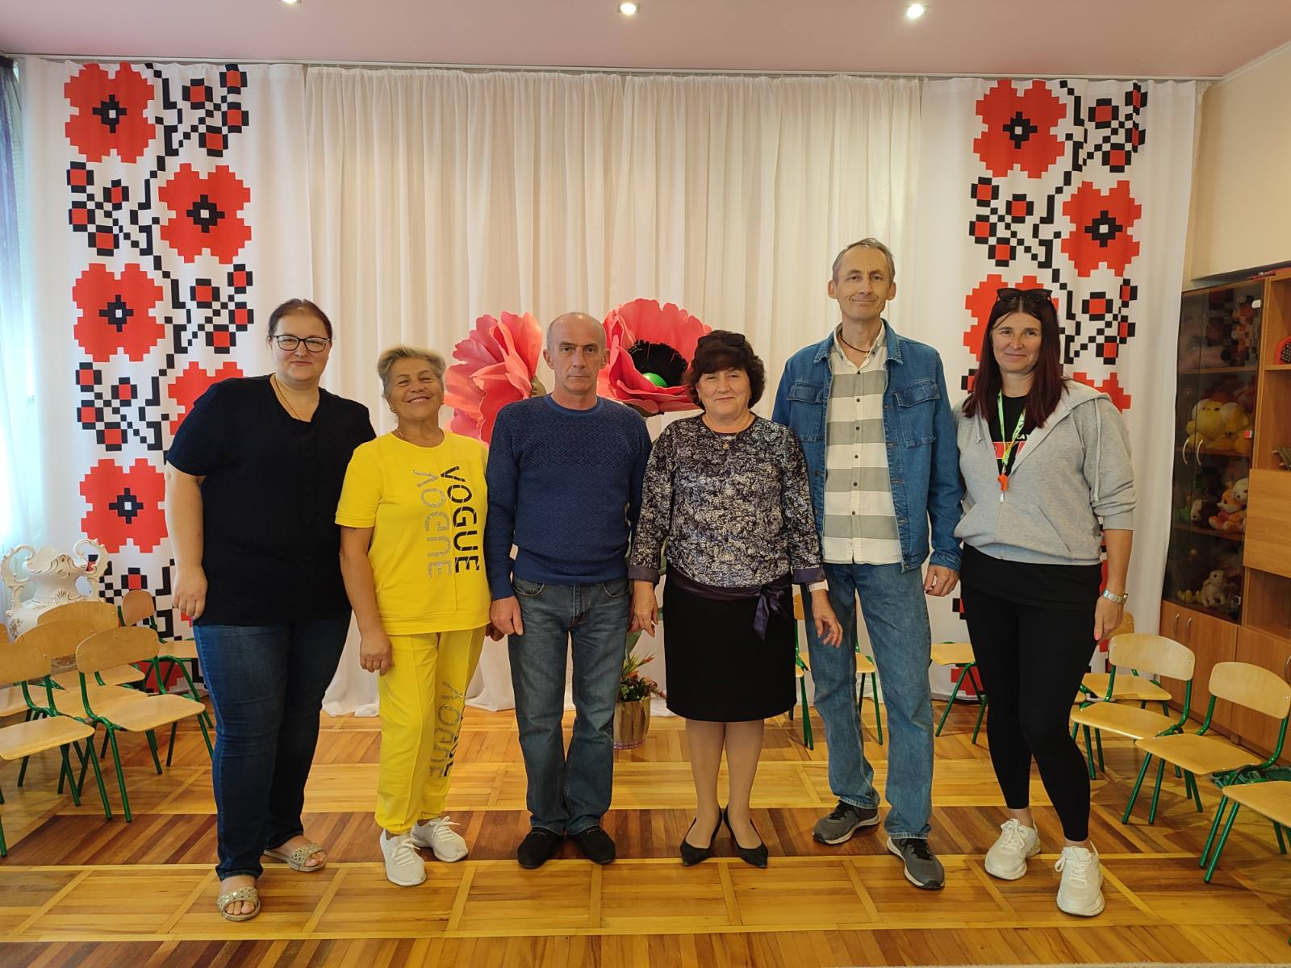
Привітання зі святом
«День захисника »

Slide 14
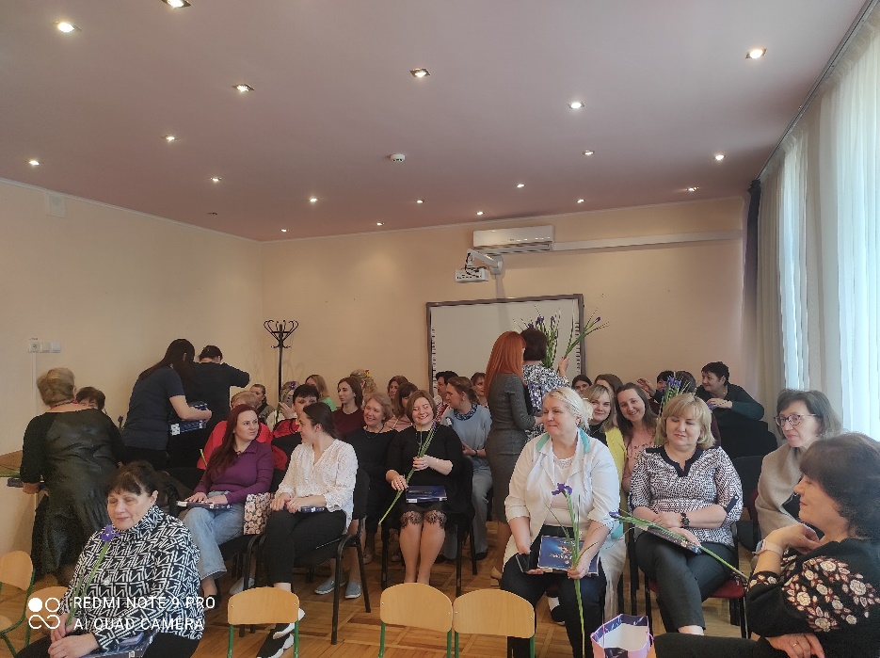
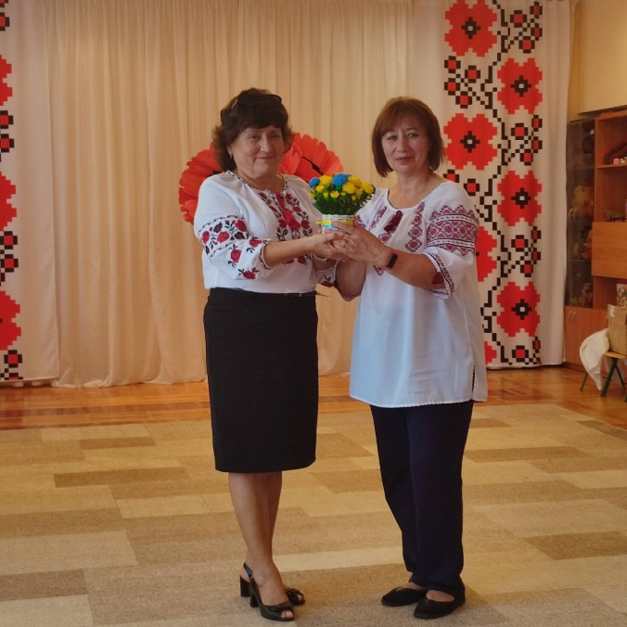
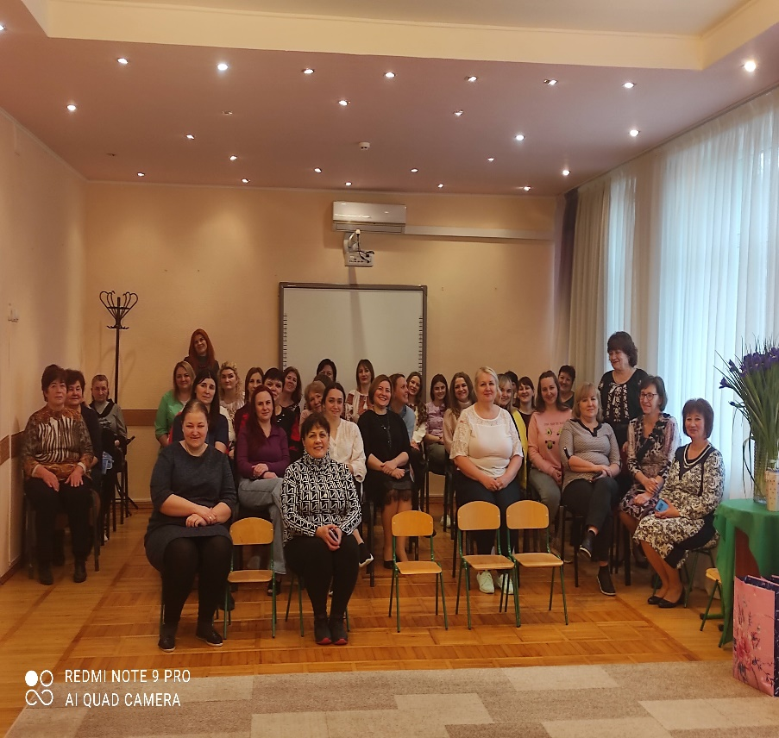
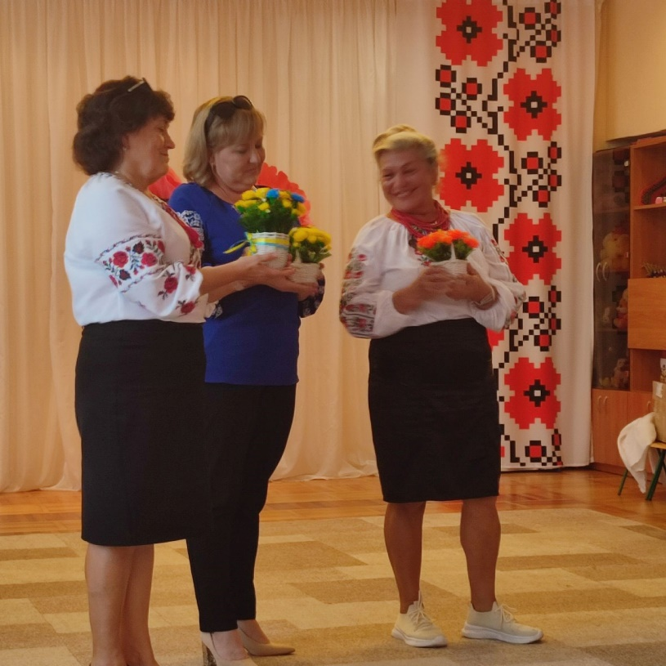
Привітання для
колективу.

Slide 15
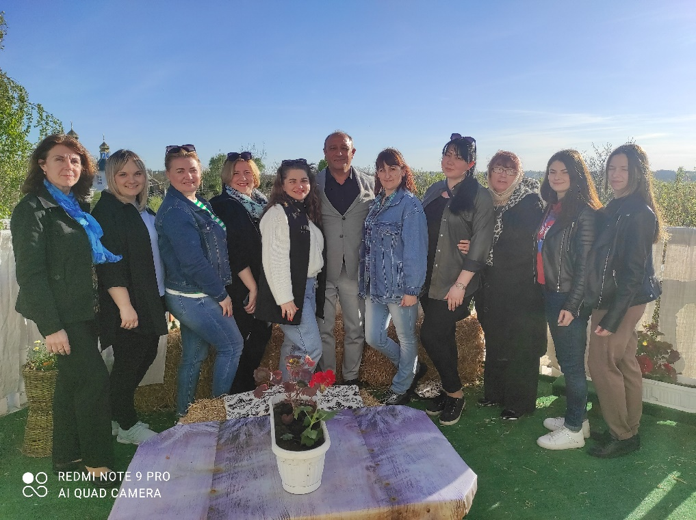
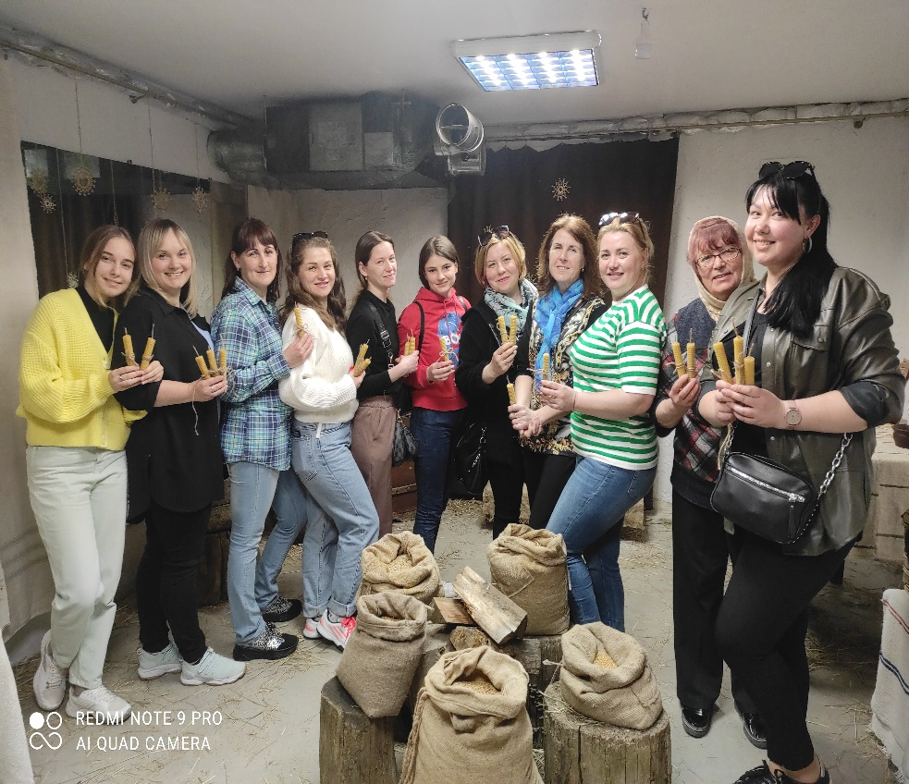
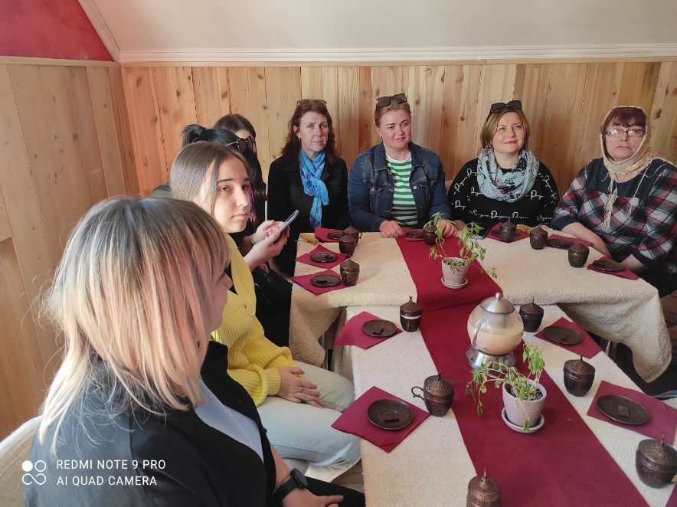
Організація екскурсій
Гастро -Тур

Slide 16
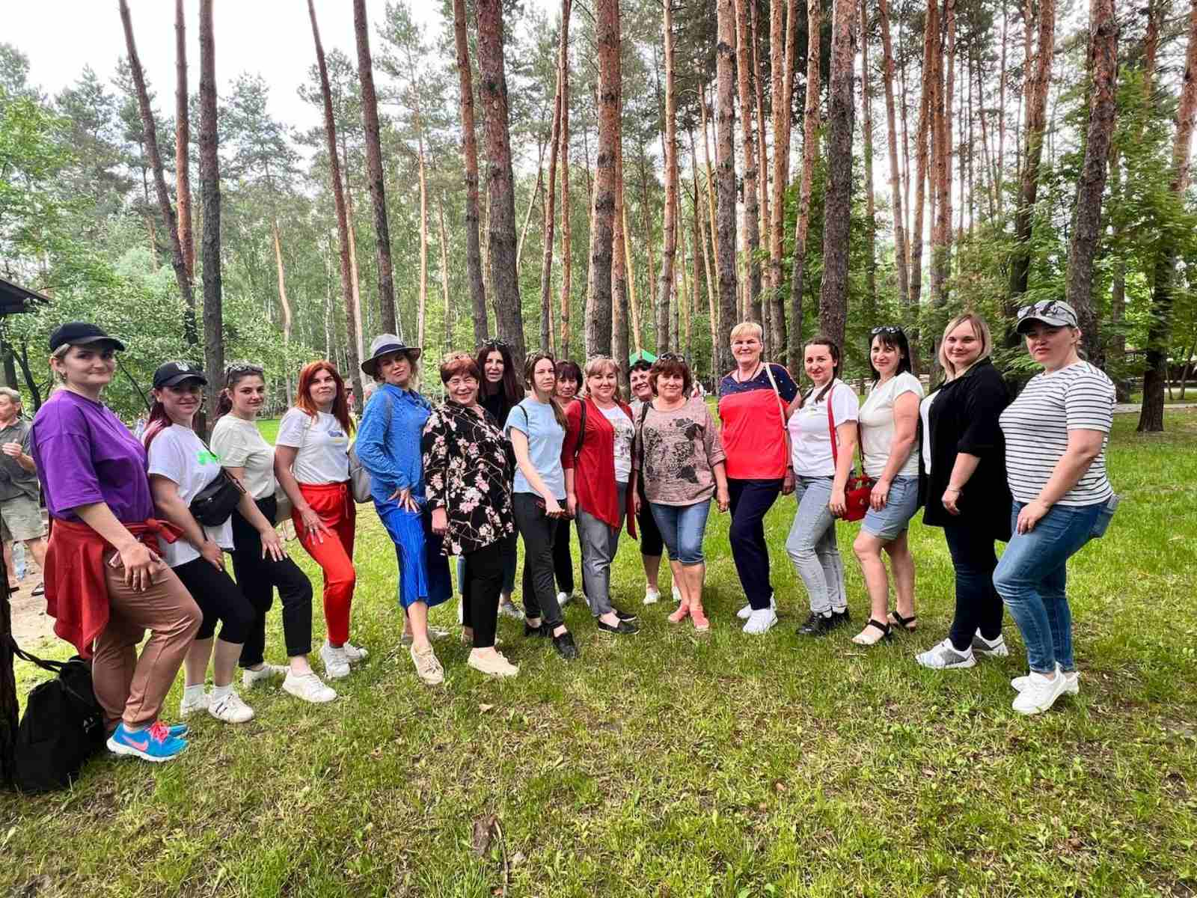
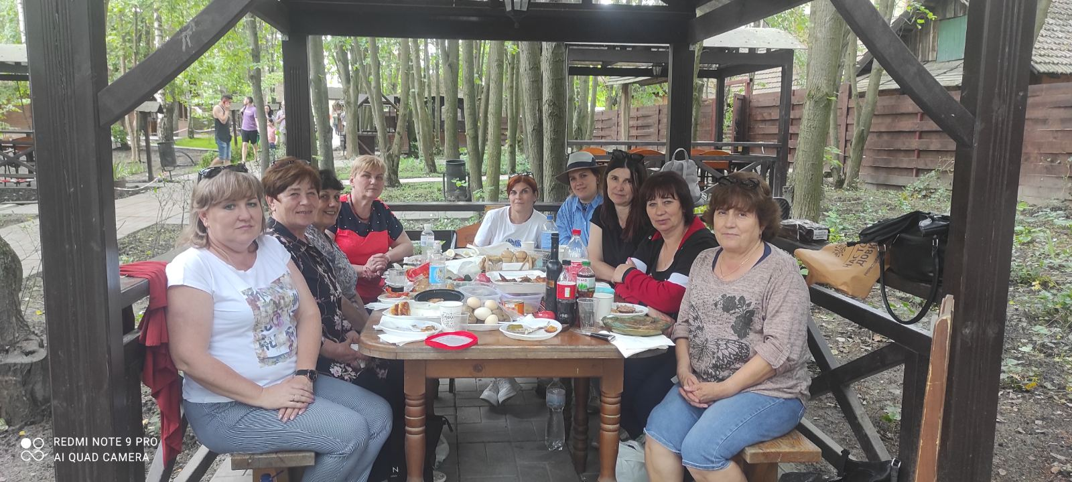
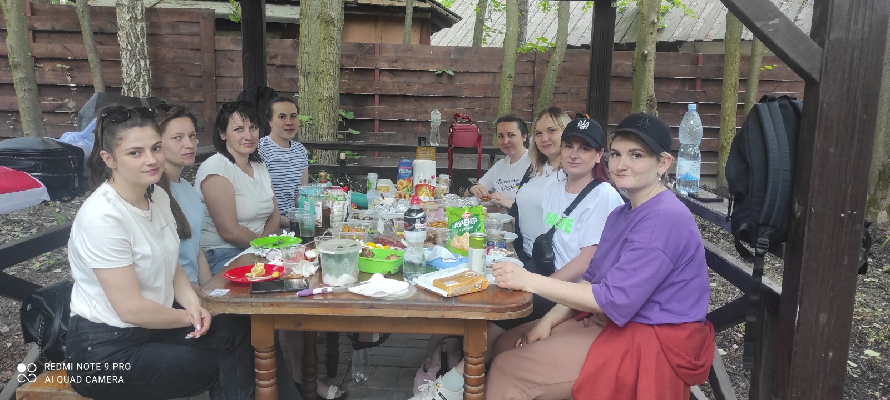
Організація екскурсій
«Українське село»

Slide 17
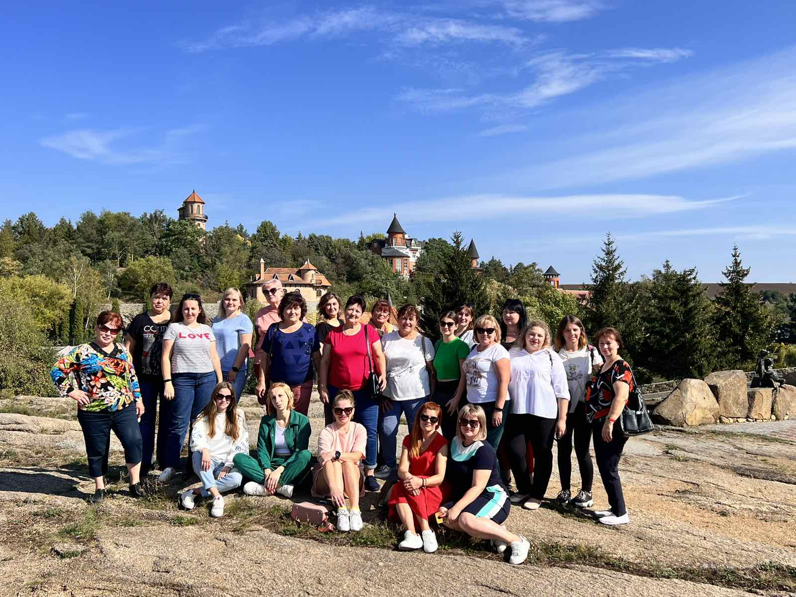
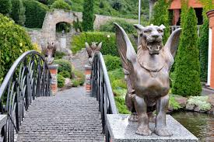
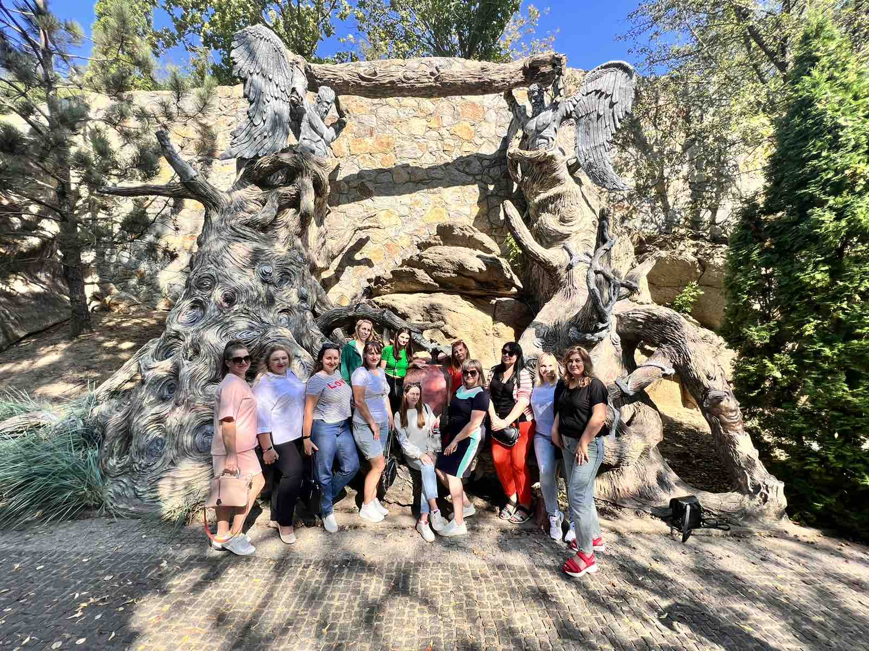
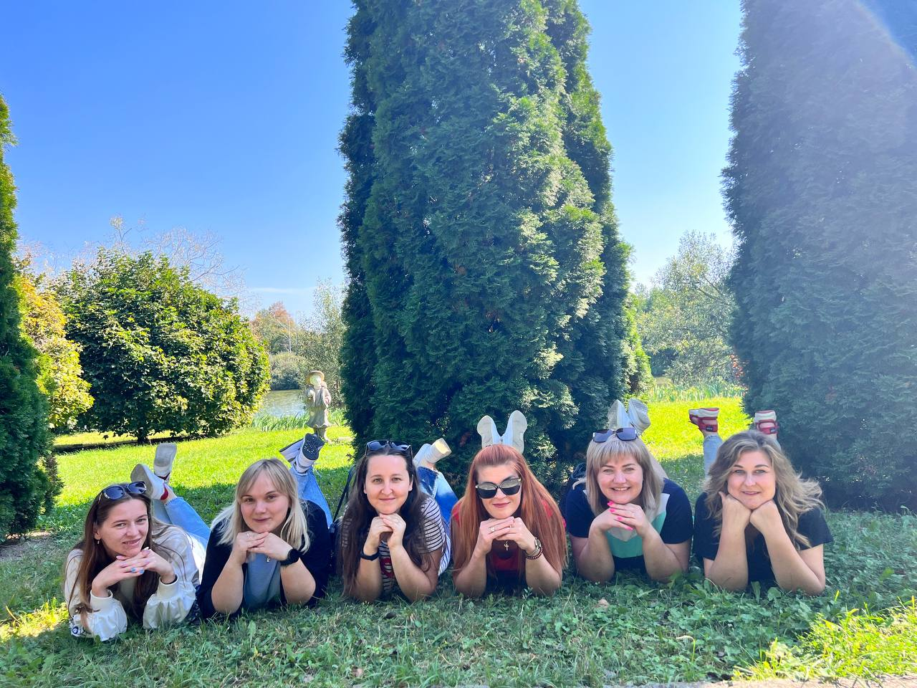
Організація екскурсій.
Дендро-парк «Буки»

Slide 18
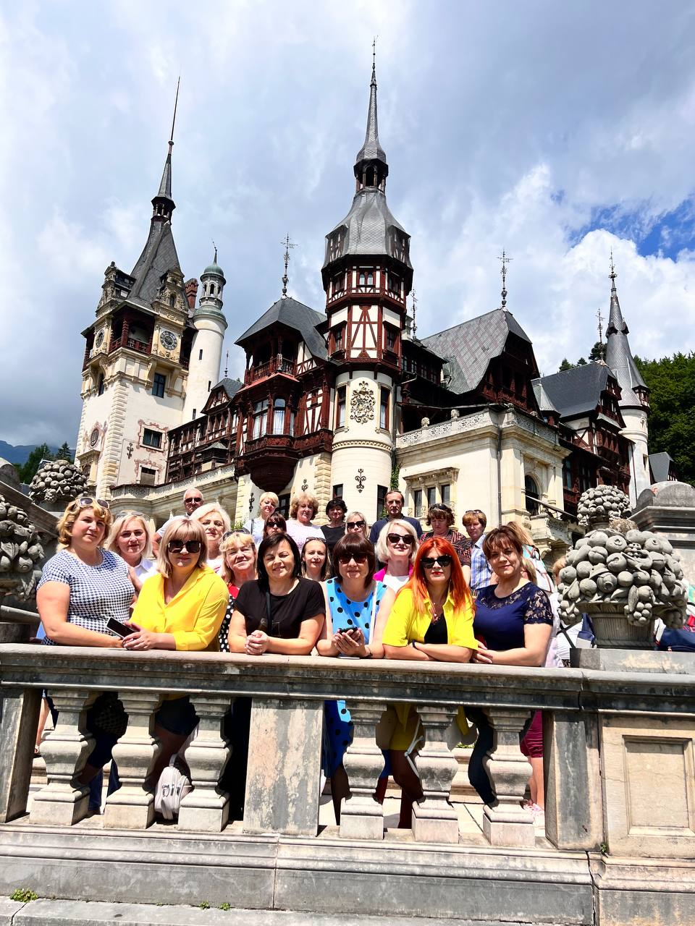
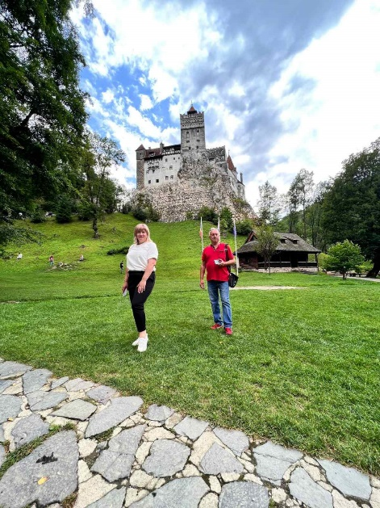
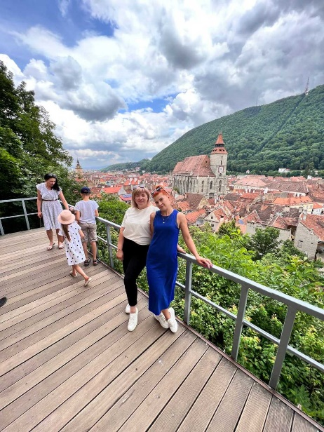
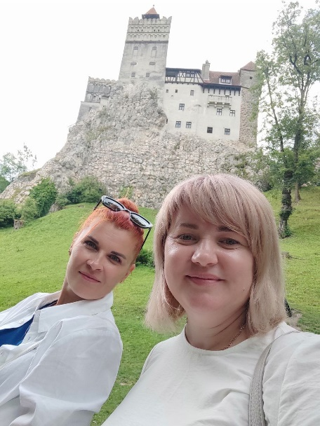
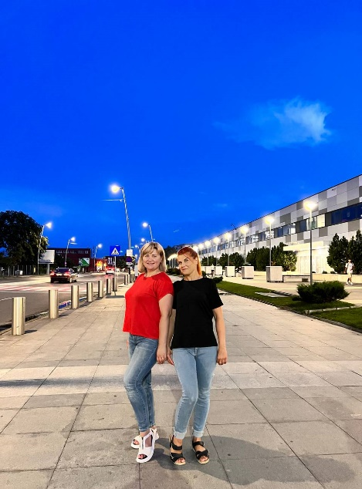
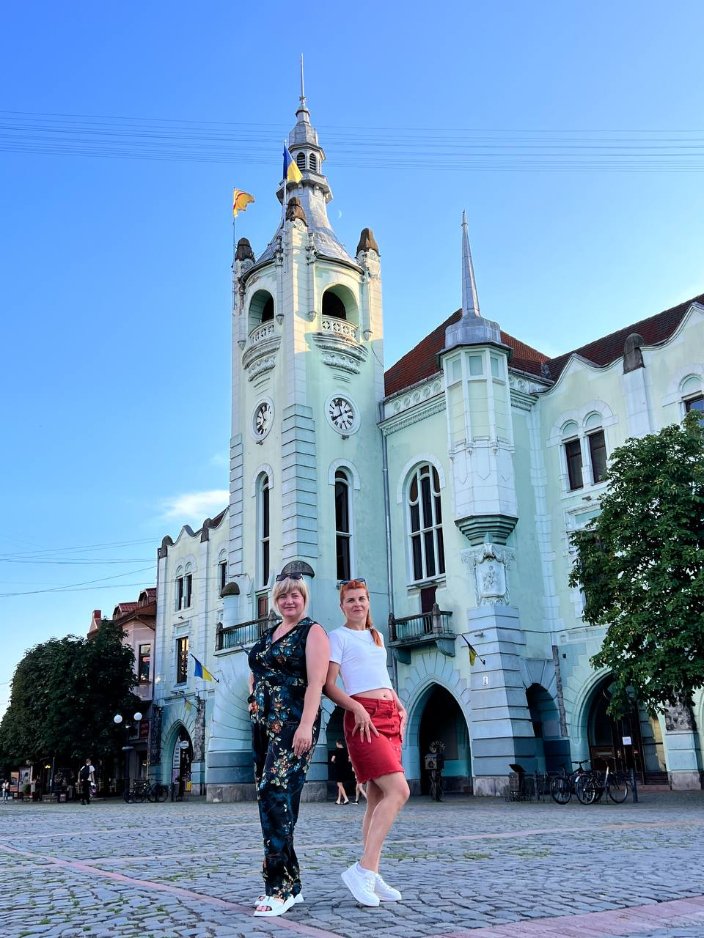
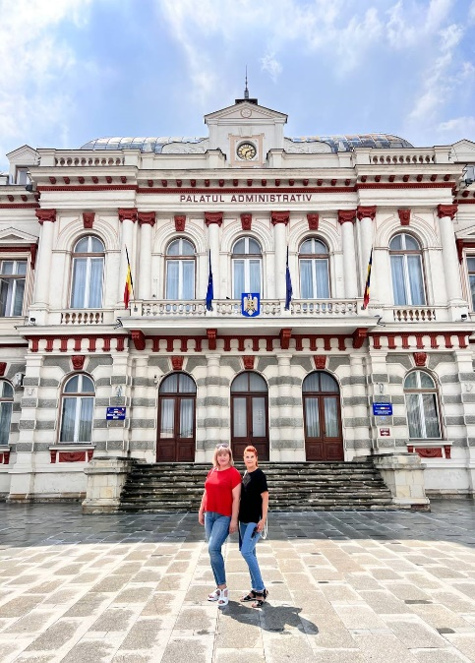
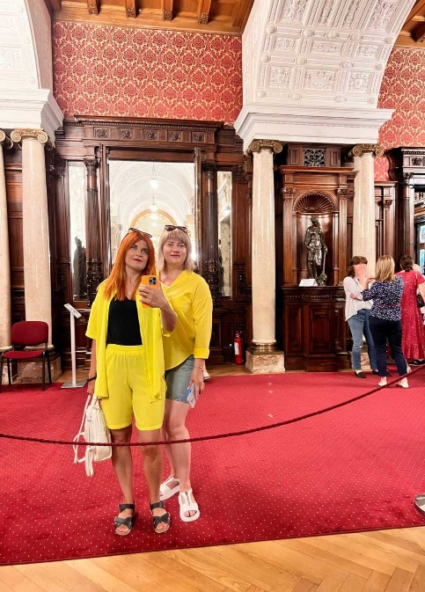
Організація екскурсій.
«Румунія -Україна»

Slide 19
Перспектива на майбутнє:
*Вітання з днем народження ювілярів;
*Вітання з професійними святами;
*Організація поїздок та екскурсій;
*Організація тематичних заходів для членів ПК.

Slide 20
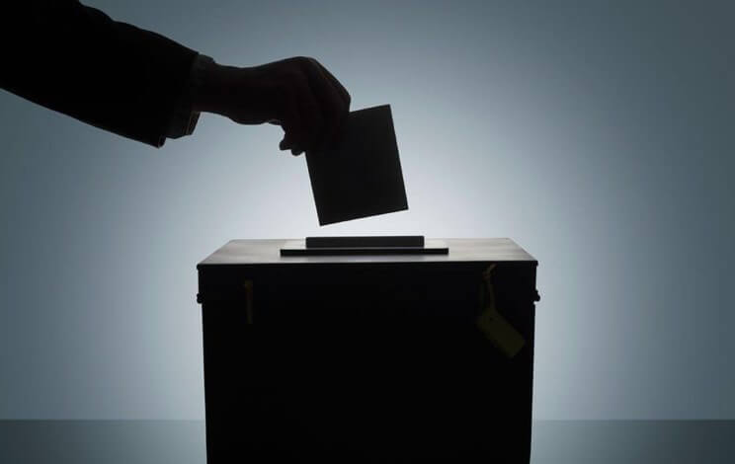

Slide 21
Коли неправда
Біль стискає горло,
До відчаю лиш крок.
Людина йде з надією у серці
Шукати захисту у профспілок.
ДЯКУЄМО
за увагу!

